Slide 1

UMS4设计阶段总结报告

Slide 2
目录
1
阶段概述
2
阶段分析
3
下阶段计划

Slide 3
阶段概述
阶段名称：设计阶段
阶段进度
  计划时间：2009-07-27 ——2009-08-11
  实际时间： 2009-07-27——2009-08-14
总体工作量
  25人天
  40.8人天
阶段总结
  完成概要设计、数据库设计及其它CMMI要求文档。
  实际进度比计划延后3天
  实际工作量超15.8人天

Slide 4
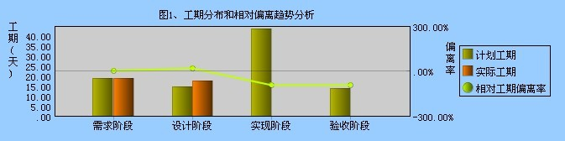
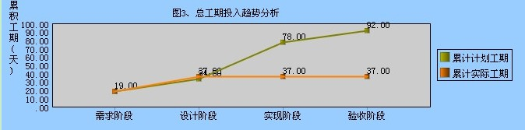
阶段分析—进度分析
里程碑绝对偏差率（图）
里程碑相对偏差率（图）

Slide 5
分析
  项目总体进度和现阶段一样，比计划延后3天。
  偏差的最大产生点在成员学习公司框架和消化UMS原理
对策
  需要外部人员技术支持，后续阶段加快进度

Slide 6
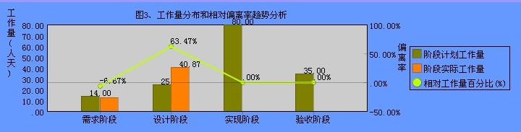
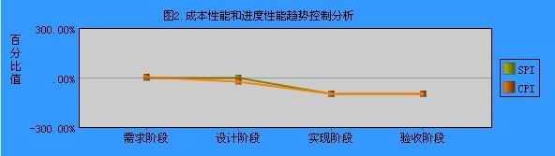
阶段分析—工作量和成本
SPI
CPI

Slide 7
阶段分析—需求稳定性分析
需求变更率（图）
  无
分析
  需求稳定，保持需求阶段的数量和内容
对策
  无

Slide 8
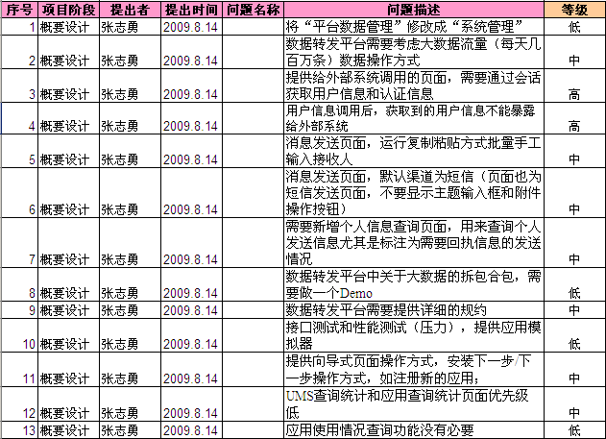
阶段分析—质量分析
评审缺陷（如果有）

Slide 9
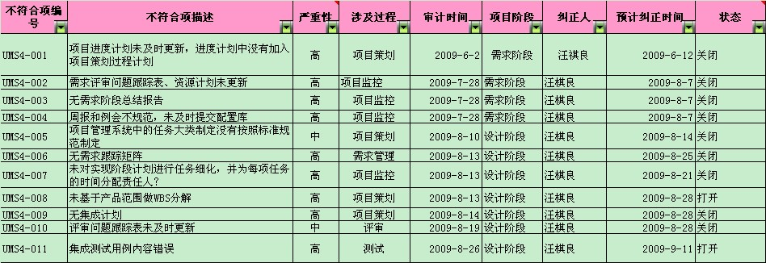
阶段分析—不符合项分析
PPQA和CM不符合项（图）
  不符合项总量及处理状态
分析
  PPQA审计质量及其原因
  CM审计质量及其原因
对策

Slide 10
阶段分析—资源分析
人员投入情况
  人员投入基本不变，沈云刚从阶段初即加入
分析
  项目组各成员由于承担多个项目工作，不能完全投入到UMS项目工作中来
对策
  调配好项目资源
  延长阶段期限

Slide 11
阶段分析—资源分析
干系人参与（如果有偏差）
  沈云刚加入项目组
  原因：李丛、杨素光离开项目组，需负责WEB开发
  对策：更换干系人
非HR资源投入（如果有偏差）
  无

Slide 12
阶段分析—风险管理分析
风险分析
＊风险描述 | 风险分类 | 风险来源 | 风险影响描述 | ＊影响 | ＊概率 | ＊风险值
需求提出不够完整全面 | 需求 | 对于需求的细节方面，可能掌握不够，绝大部分需求都是项目组内部挖掘，客户参与少 | 可能存在部分偏差 | 0.2 | 20% | 0.04
部分需求无法进行设计 | 设计 | GPRS接入需要的开发、测试条件比较高，需要有专门的设备和帐号 | 对于该部分需求实现，对开发人员和场景要求比较高 | 0.2 | 40% | 0.08
项目团队对利用jfw平台开发不熟悉，无法采用jfw进行数据库管理开发 | 资源 | 项目团队对利用jfw平台开发不熟悉 | 可能造成进度偏差 | 0.2 | 80% | 0.16
测试不能对所有需求进行覆盖 | 质量 | 部分需求涉及外部系统比较多，系统测试无法覆盖所有的可能性 | 应用时可能对于部分外部系统有一定的偏差效果 | 0.2 | 40% | 0.08

Slide 13
经验总结
经验总结
  通过多次组内讨论的方式完善设计思路新成员接受、消化
  从平台级入手设计各模块，从数据库出发设计WEB管理模块
  人员工作从顶至下分工，将内容有效的剥离分拆，个人设计，集体讨论总结。
  项目计划采用会议方式确认，并获得组员的一致认可及承诺
教训总结
  工作量超预期
  设计人员没有足够的框架开发设计经验
  新成员接受、消化UMS时间未被充分考虑
  模块设计深度需要加强

Slide 14
下阶段计划
总体计划
  设计实现，完成设计中功能的编码，并通过单元测试，完成操作手册、部署手册、二次开发手册等文档。
  时间截止在2009.9.25
  设计人员：沈云刚、汪棋良、周慧明
  参与者：王朋飞
详细计划
  见项目计划.gan

Slide 15
Q&A

Slide 16
Thank You !
www.nci.com.cn

